Slide 1
Московский городской конкурс
«НАРОДОВ
МОСКОВСКИХ МНОГОЦВЕТЬЕ»

Slide 2
Сайт конкурса: https://www.narodi-stolitsy.com/

Slide 3
Целевая аудитория конкурса:
Молодые семьи и члены их семей
Работающая молодежь
Студенческая молодежь

Slide 4
Этапы и сроки проведения конкурса :
Московский городской конкурс «Народов московских многоцветье» (01.01.2021 года по 31.05.2021 года)
Проведение презентационных прямых эфиров (вебинаров) (01.03.2021 года по 30.04.2021 года)
Создание электронного каталога лучших фотографий Московского городского конкурса «Народов московских многоцветье» (01.06.2021 года по 30.06.2021 года)
Награждение победителей конкурса на конференции «Москва многонациональная: единство семейных ценностей» (05.06.2021 года)

Slide 5
Конкурс проводится в заочном формате по номинациям:
«Национальный костюм» (фото-видео ролики по изготовлению, украшению, стилизации женского, мужского и детского костюма, как бытового, так и выходного);
«Национальная кухня» (фото-видео ролики по истории, технологии, рецепту изготовления «традиционного» национального блюда);
«Семейные традиции народов» (фото-видео ролики, сценарии, исследовательские работы по истории национальных традиций);
«Национальная музыка и танцы» (фото-видео ролики творческих выступлений (театральное, танцевальное, песенное и пр.);
«Народное творчество» (фото-видео ролики о предметах (изделиях) народных промыслов и декоративно-прикладного творчества).

Slide 6
Порядок предоставления конкурсных работ, требования, отражающие подходы и целевые установки, а также технические характеристики конкурсных работ вы можете узнать на сайтах: www.nra-russia.ru https://www.narodi-stolitsy.com/ Конкурсные материалы необходимо загружать по ссылке https://goo.su/44Fw

Slide 7
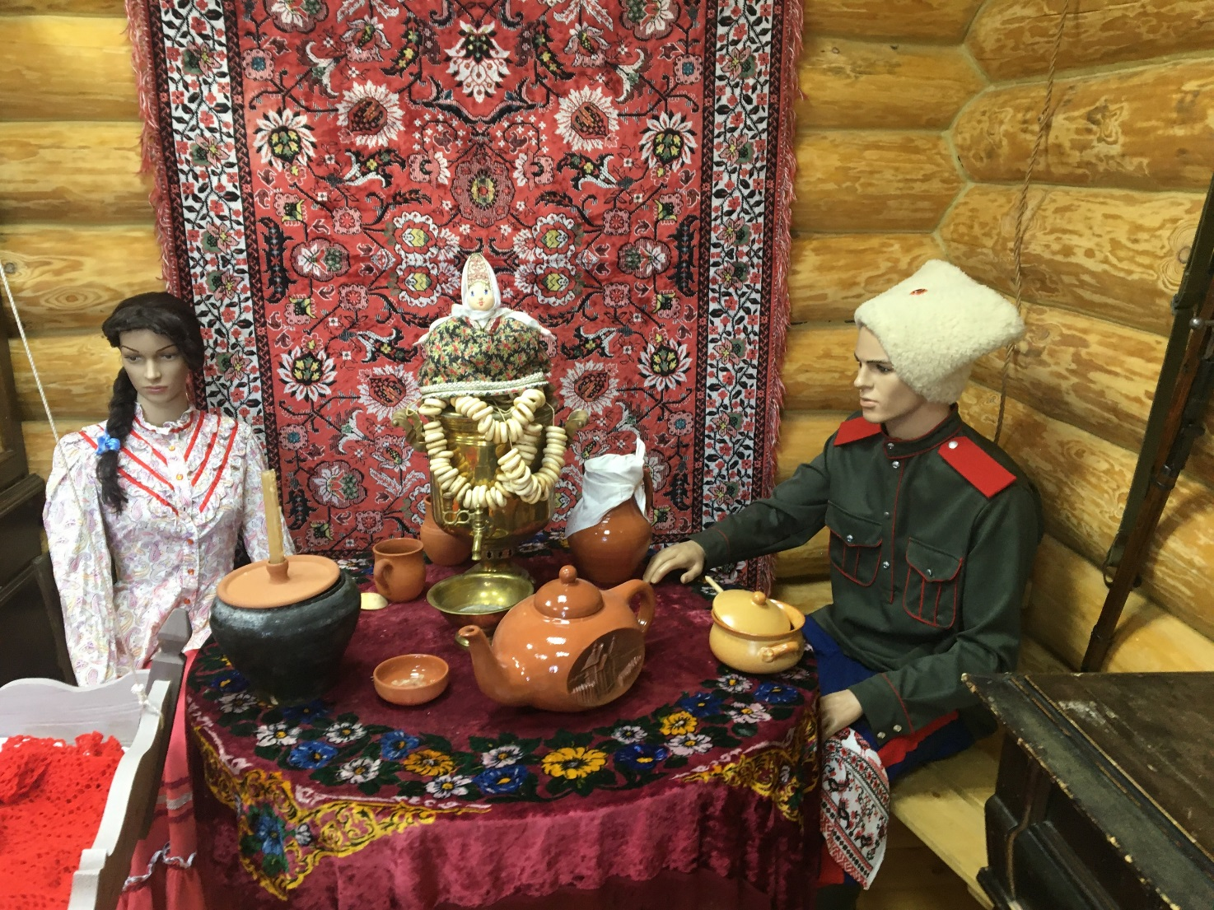
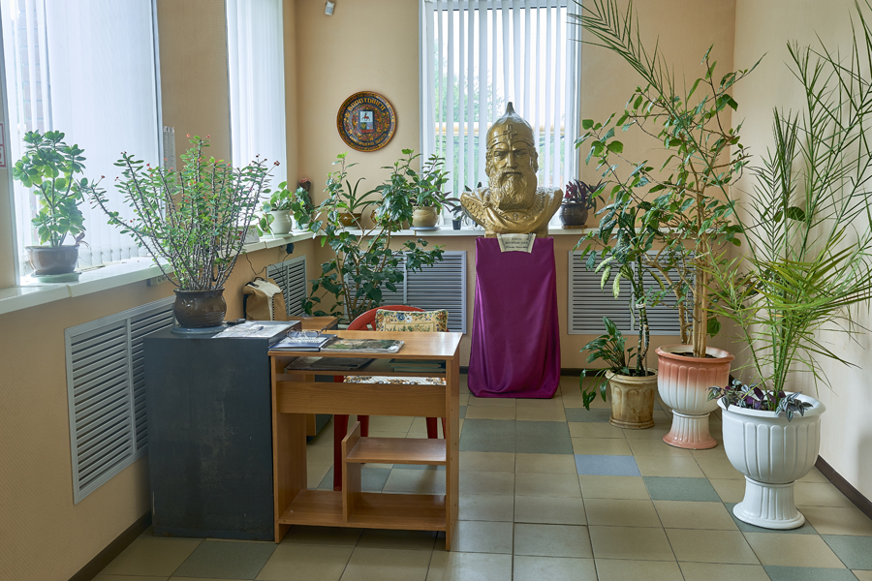
Фотоподборка

Slide 8
ИНФОРМАЦИОННЫЕ ПАРТНЕРЫ КОНКУРСА

Slide 9
Ждем Вас среди участников нашего конкурса!

